Slide 1
Ich-Präsentation
Yannick Füreder

Slide 2

Wer bin Ich
16 Jahre alt.
Geb. 29.09.2004.
Eine kleine Schwester

Slide 3
Wo Lebe Ich?
Urfahr bzw. Altenberg
Mit Mutter und Schwester

Slide 4
Herkunft
Mutter und Vater geb. Österreich/Linz
Große Teile sind auf der Weltverstreut

Slide 5
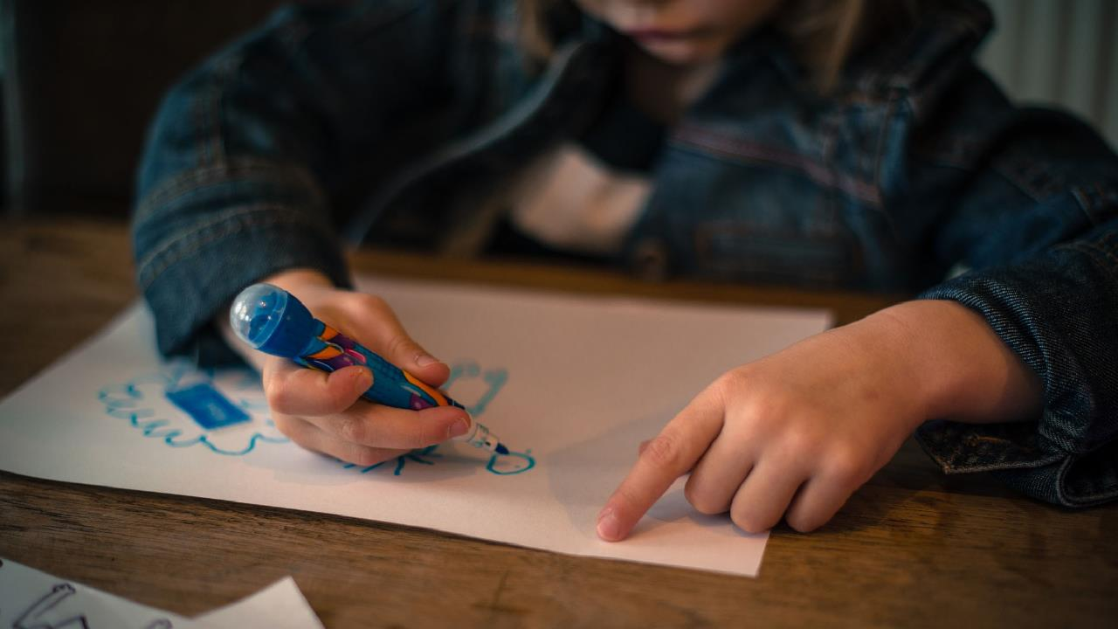
Wichtigsten Menschen
Familie
Freunde

Slide 6
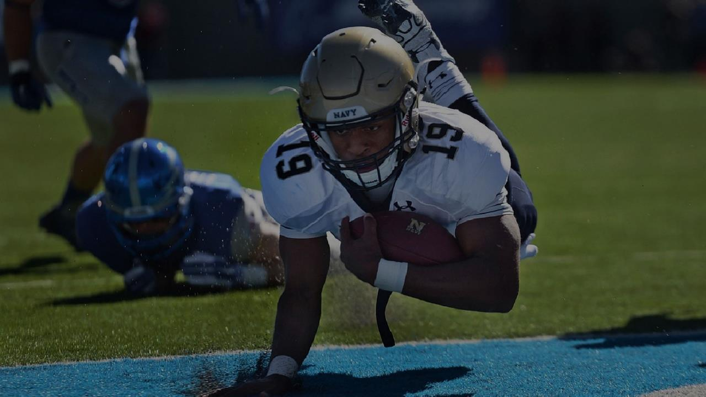
Stärken
z
Hilfsbereit
Freundlich

Slide 7
Hobbys
Prog
Foto/Video bearbeitung

Slide 8
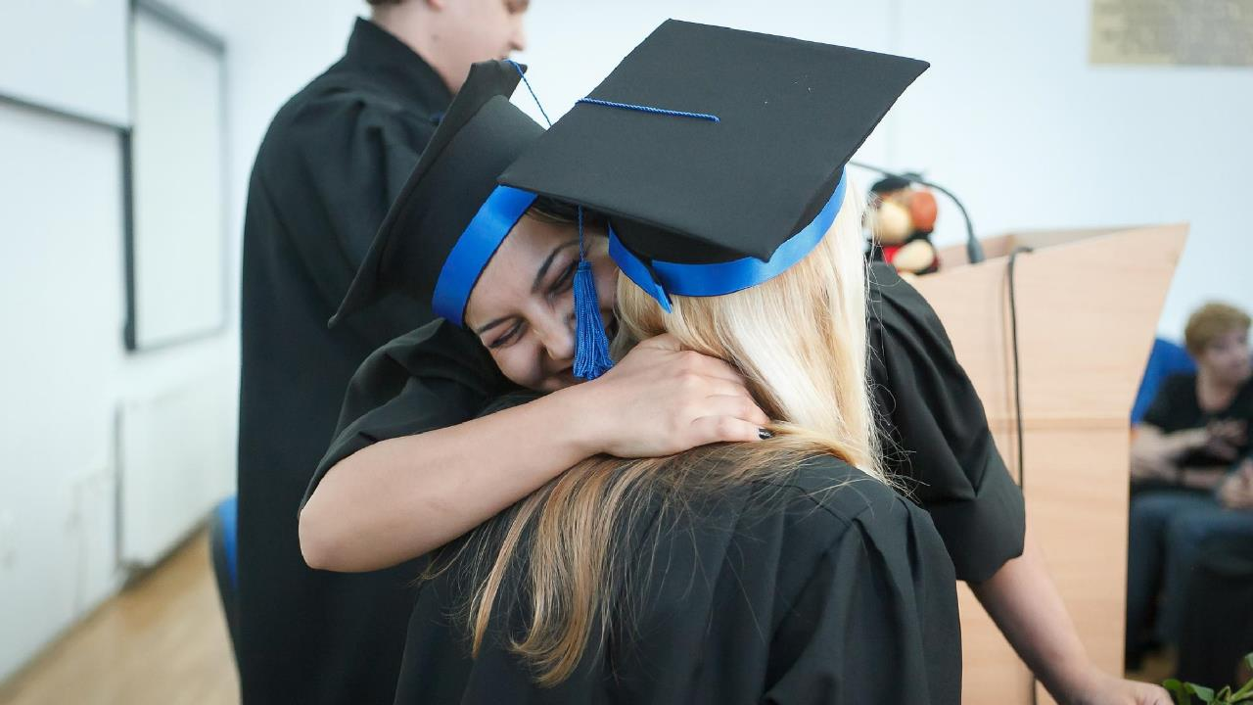
Zukünftige Karriere
Lehre

Slide 9
Danke für ihre Aufmerksamkeit
Yannick Füreder

